Slide 1
КОНСТИТУЦІЯ – ОСНОВНИЙ ЗАКОН УКРАЇНИ
студентки факультету дошкільної та початкової освіти
421 група
Шило Яни

Slide 2

Помислимо
Що вам відомо про Конституцію України?
Що на вашу думку містить в собі Конституція України?

Slide 3
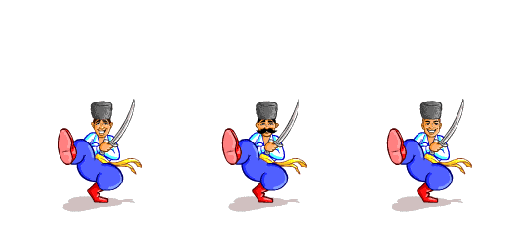
Конституція – це Основний Закон, що закріплює суспільний і державний устрій країни, функції органів державної влади, основні права та обов’язки громадян.

Slide 4

У своїй структурі Конституція України складається з преамбули, з 15 розділів, які об’єднують 161 статтю, в тому числі 2 статті Прикінцевих положень, та 14 пунктів перехідних положень.

Slide 5
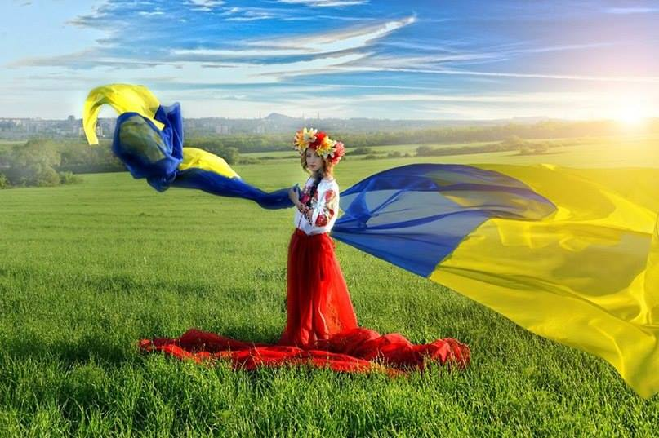
28 червня 1996 року Верховна Рада ухвалила Конституцію України. Відтоді цей день в Україні відзначається як державне свято.
Основні розділи Конституції визначають загальні засади функціонування української держави, основні права, свободи та обов’язки людини і громадянина, завдання та функції діяльності Верховної Ради України, Президента, Кабінету Міністрів та інших органів виконавчої влади, засади здійснення правосуддя, територіальний устрій держави.

Slide 6

Першою вітчизняною конституцією вважається Конституція гетьмана Пилипа Орлика. Ми можемо пишатися тим, що ця Конституція, прийнята 5 квітня 1710 року, була однією з перших в Європі та світі. Адже конституцію Сполучених Штатів Америки було схвалено лише 1787 року, конституцію Франції та Польщі – 1791 року, конституцію Російської імперії – 1905 року.

Slide 7
Права дитини
Незважаючи на те що ви ще маленькі, ви все одно люди, які мають права. Свої права ви можете знайти у спеціальному документі, який називається Конвенція про права дитини. У цьому документі записані ваші права, якими ви можете користуватися до 18-ти років, тому що після цього ви стаєте дорослими.

Slide 8
Права дитини
ти маєш право на життя. Ніхто не може позбавити тебе цього найціннішого дару!
ти маєш право на піклування і турботу. Це означає, що твої батьки повинні піклуватись про тебе, дбати про твої інтереси;
ти маєш право на достатнє харчування та дах над головою. Про це також піклуються твої батьки, а якщо їх у тебе немає, то держава;
ти маєш право на розваги. Дорослі повинні будувати для тебе дитячі майданчики та місця проведення дозвілля. Це стосується і театру, в якому повинні також ставитись вистави для дітей;

Slide 9
ти маєш право на освіту. Хочеш ти того чи ні, але ти повинен ходити до школи. Якщо ти хочеш стати відомою людиною, то ти обов’язково повинен навчатися!
ти маєш право на медичну допомогу. Якщо ти поранився, то ти можеш звернутися до лікаря, який тобі допоможе!
ти маєш право на приватне життя. Ніхто не може перевіряти твої речі, читати твої листи. Ніхто не може казати тобі погані слова, принижувати тебе;
ти маєш право висловлювати свою точку зору, але вона не повинна ображати інших людей.

Slide 10
Пам’ятайте, що ніхто не може вас ображати, бити, жорстоко і несправедливо поводитись з вами, примушувати працювати на дорослих.
Якщо ви стали жертвою подібного поводження, ви можете звернутись за допомогою до міліції.

Slide 11

Підсумок
Що таке Конституція?
Як називалася перша Конституція?
Які права має дитина?
Що потрібно робити, якщо порушили ваші права?

Slide 12


